Slide 1
Правила заполнения бланков ЕГЭ в 2017 году

Slide 2
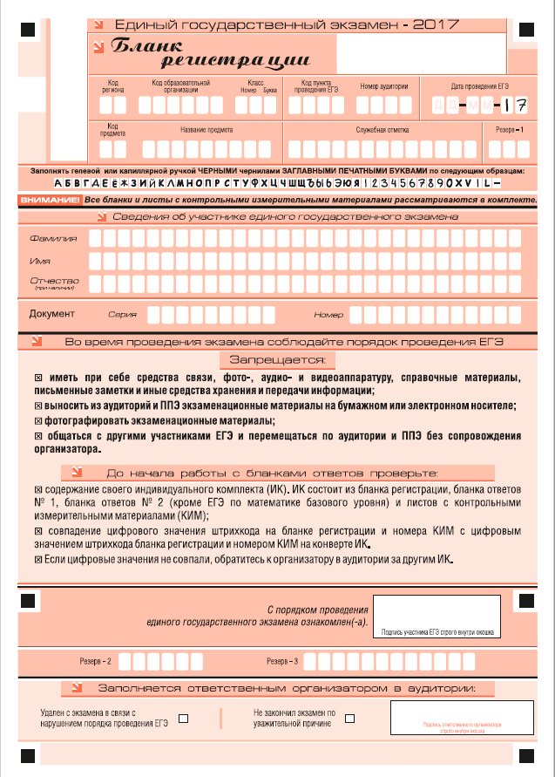
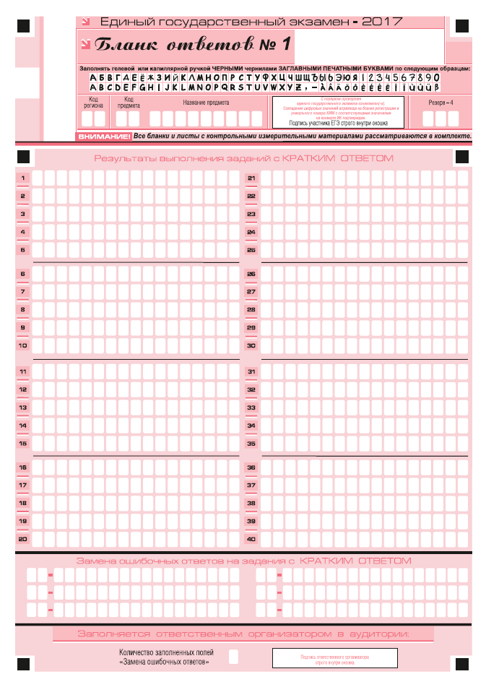
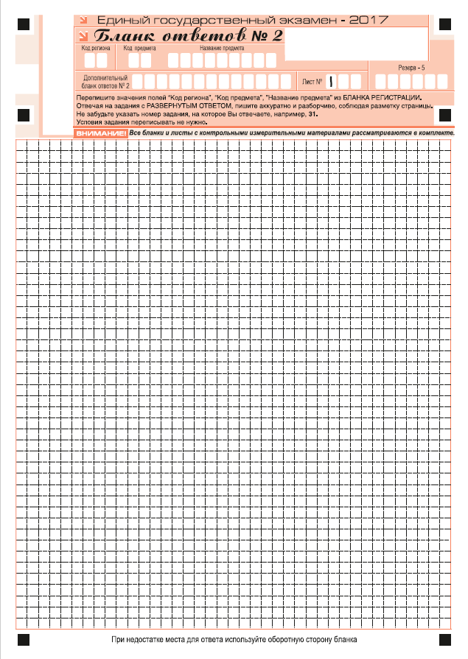
Правила заполнения бланков егэ

Slide 3
Внешний вид
бланка
регистрации

Slide 4
Внешний вид
бланка ответов
№1

Slide 5
Внешний вид бланка ответов №2
БЛАНК ОТВЕТОВ №2
И ДОПОЛНИТЕЛЬНЫЙ БЛАНК ОТВЕТОВ №2 НУЖНО ЗАПОЛНЯТЬ
С ОБЕИХ СТОРОН!
Комплект бланков для ЕГЭ по математике БАЗОВОЙ
– 2 бланка: бланк регистрации и бланк №1

Slide 6
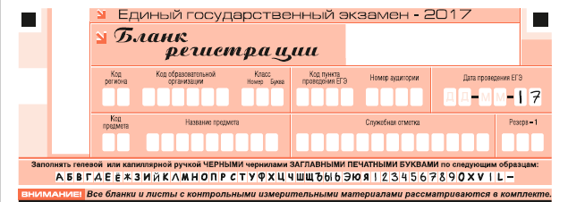
Поля, заполняемые участником ЕГЭ по указанию организатора в аудитории | Указания по заполнению
Код региона | 78 – Санкт-Петербург
Код ОУ | Например, 002642 (ГБОУ №642)
Класс: номер, буква | 11А (выпускниками прошлых лет/ обучающимися СПО не заполняется)
Код пункта проведения ЕГЭ | Указывается в соответствии с кодировкой ППЭ, принятой в субъекте Российской Федерации
Номер аудитории | Указывается номер аудитории, в которой проходит ЕГЭ
Дата проведения ЕГЭ | Указывается дата проведения ЕГЭ
Код предмета | Указывается код предмета в соответствии с принятой кодировкой
Название предмета | Указывается название предмета по, которому проводится ЕГЭ (возможно в сокращении)
По указанию ответственного организатора в аудитории участники ЕГЭ приступают к заполнению верхней части бланки регистрации. Участником ЕГЭ заполняются все поля верхней части бланка регистрации, кроме полей для служебного использования (поля «Служебная отметка», «Резерв-1»).

Slide 7
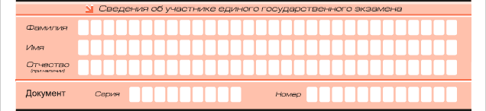
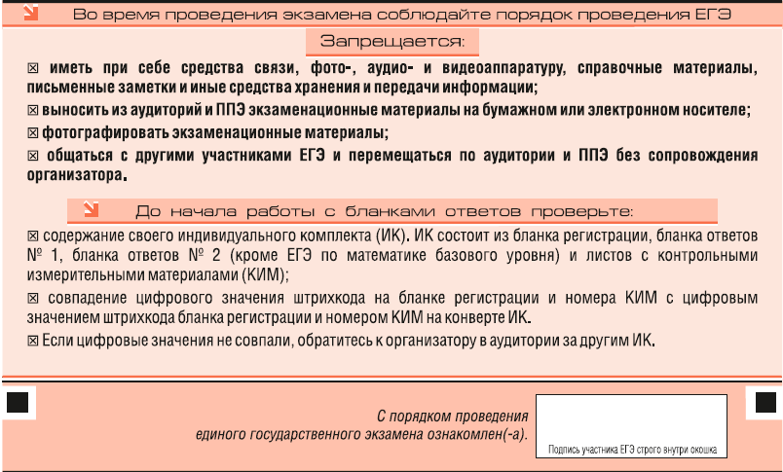
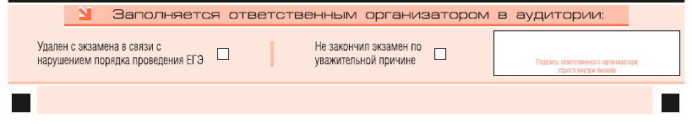
Поля средней части бланка регистрации «Сведения об участнике единого государственного экзамена» заполняются участником ЕГЭ самостоятельно
В средней части бланка регистрации расположены краткая памятка о порядке проведения ЕГЭ, краткая инструкция по определению целостности индивидуального комплекта участника ЕГЭ и поле для подписи участника ЕГЭ.
Поля для служебного использования «Резерв-2» и «Резерв-3» не заполняются.
Заполнение полей организатором в аудитории обязательно, если участник ЕГЭ удален с экзамена в связи с нарушением установленного порядка проведения ЕГЭ или не закончил экзамен по уважительной причине. Отметка организатора в аудитории заверяется подписью организатора в специально отведенном для этого поле бланка регистрации, и вносится соответствующая запись в форме ППЭ-05-02 «Протокол проведения ЕГЭ в аудитории». В случае удаления участника ЕГЭ в штабе ППЭ в зоне видимости камер видеонаблюдения заполняется форма ППЭ-21 «Акт об удалении участника ГИА».

Slide 8
Бланк ответов № 1 предназначен для записи результатов выполнения заданий с кратким ответом.
В верхней части бланка ответов № 1 информация для заполнения полей о коде региона, коде и названии предмета должна быть продублирована с информации, внесенной в бланк регистрации. Служебное поле «Резерв-4» не заполняется.
Краткий ответ записывается справа от номера задания в области ответов с названием «Результаты выполнения заданий с кратким ответом».
Ответ на задание с кратким ответом нужно записать в такой форме, в которой требуется в инструкции к данному заданию, размещенной в КИМ, перед соответствующим заданием или группой заданий.
Не разрешается использовать при записи ответа на задания с кратким ответом никаких иных символов, кроме символов кириллицы, латиницы, арабских цифр, запятой и знака «дефис» («минус»).
Краткий ответ, в соответствии с инструкцией к заданию, может быть записан только в виде:
цифры (числа);
последовательности цифр (слов) (записывается без пробелов, запятых и других дополнительных символов);
конечной десятичной дроби, если в инструкции по выполнению задания указано, что ответ можно дать в виде десятичной дроби;
слова или словосочетания (несколько слов);

Slide 9
Каждая цифра, буква, запятая или знак «минус» (если число отрицательное) записывается в отдельную клеточку, строго по образцу из верхней части бланка ответов № 1.
При написании ответов, состоящих из двух или более слов, каждое слово записывается в соответствии с инструкциями по записи ответов в КИМ по соответствующим учебным предметам (например: без пробелов, запятых и других дополнительных символов).
Если в ответе больше 17 символов (количество клеточек, отведенное для записи ответов на задания с кратким ответом), то ответ записывается в отведенном для него месте, не обращая внимания на разбиение этого поля на клеточки. Ответ должен быть написан разборчиво, более узкими символами в одну строчку, с использованием всей длины отведенного под него поля. Символы в ответе не должны соприкасаться друг с другом. Термин следует писать полностью. Любые сокращения запрещены.
Если кратким ответом должно быть слово, пропущенное в тексте задания, то это слово нужно писать в той форме (род, число, падеж и т.п.), в которой оно должно стоять в задании.
Если числовой ответ получается в виде дроби, то её следует округлить до целого числа по правилам округления, если в инструкции по выполнению задания не требуется записать ответ в виде десятичной дроби (например: 2,3 округляется до 2; 2,5 – до 3; 2,7 – до 3). Это правило должно выполняться для тех заданий, для которых в инструкции по выполнению работы нет указаний, что ответ нужно дать в виде десятичной дроби.
В ответе, записанном в виде десятичной дроби, в качестве разделителя следует указывать запятую.
Запрещается записывать ответ в виде математического выражения или формулы. В ответе не указываются названия единиц измерения (градусы, проценты, метры, тонны и т.д.) – так как они не будут учитываться при оценивании. Недопустимы заголовки или комментарии к ответу.

Slide 10
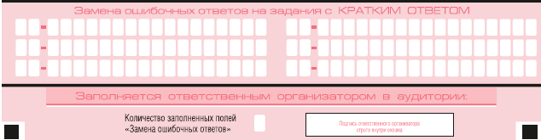
В нижней части бланка ответов № 1 предусмотрены поля для записи исправленных ответов на задания с кратким ответом взамен ошибочно записанных.
Для замены внесенного в бланк ответов № 1 ответа нужно в соответствующих полях замены проставить номер задания, ответ на который следует исправить, и записать новое значение верного ответа на указанное задание.
В случае если в области замены ошибочных ответов на задания с кратким ответом будет заполнено поле для номера задания, а новый ответ не внесен, то для оценивания будет использоваться пустой ответ (т.е. задание будет засчитано невыполненным). Поэтому в случае неправильного указания номера задания в области замены ошибочных ответов, неправильный номер задания следует зачеркнуть.
Ответственный организатор в аудитории по окончании выполнения экзаменационной работы участником экзамена должен проверить бланк ответов № 1 участника ЕГЭ на наличие замены ошибочных ответов на задания с кратким ответом. В случае если участник экзамена осуществлял во время выполнения экзаменационной работы замену ошибочных ответов, организатору необходимо посчитать количество замен ошибочных ответов, в поле «Количество заполненных полей «Замена ошибочных ответов» поставить соответствующее цифровое значение, а также поставить подпись в специально отведенном месте.
В случае если участник экзамена не использовал поле «Замена ошибочных ответов на задания с кратким ответом» организатор в поле «Количество заполненных полей «Замена ошибочных ответов» ставит «Х» и подпись в специально отведенном месте.

Slide 11
Правила заполнения бланков ЕГЭ в 2017 году
Бланк ответов № 2
Запрещается делать какие-либо записи и пометки, не относящиеся к ответам на задания, в том числе содержащие информацию о персональных данных участника ЕГЭ. При наличии записей и пометок бланки не проверяются.
Информация для заполнения полей верхней части бланка ответов № 2 должна соответствовать информации, внесенной в бланк регистрации и бланк ответов № 1.
Поле «Дополнительный бланк ответов № 2» заполняет организатор в аудитории при выдаче дополнительного бланка ответов № 2, вписывая в это поле цифровое значение штрихкода дополнительного бланка ответов № 2 (расположенное под шрихкодом бланка), который выдается участнику ЕГЭ. Поле «Резерв-5» не заполняется.
При недостатке места для ответов на лицевой стороне бланка ответов № 2 участник ЕГЭ должен продолжить записи на оборотной стороне бланка, сделав в нижней части области ответов лицевой стороны бланка запись «см. на обороте». Для удобства все страницы бланка ответов № 2 пронумерованы и разлинованы пунктирными линиями «в клеточку».
При недостатке места для ответов на основном бланке ответов № 2 участник ЕГЭ должен продолжить записи на дополнительном бланке ответов № 2, выдаваемом организатором в аудитории по требованию участника ЕГЭ в случае, когда в области ответов основного бланка ответов № 2 не осталось места. В случае заполнения дополнительного бланка ответов № 2 при незаполненном основном бланке ответов № 2, ответы, внесенные в дополнительный бланк ответов № 2, оцениваться не будут.
Если бланк ответов № 2 содержит незаполненные области (за исключением регистрационных полей), то организаторы погашают их следующим образом: «Z».

Slide 12
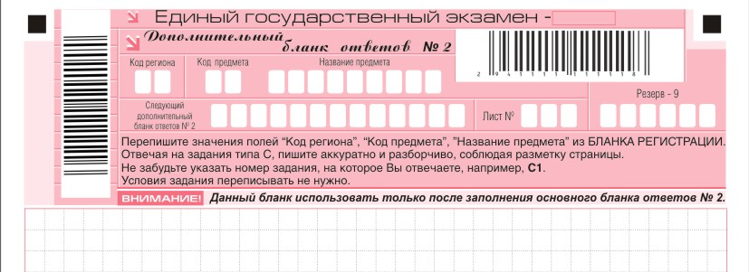
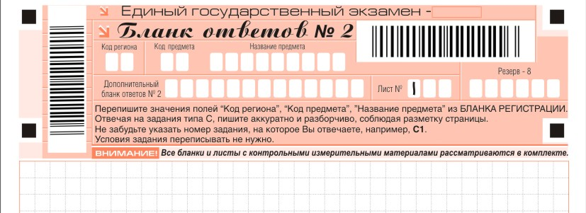
В случае, если У участника экзамена полностью заполнен бланк ответов №2,
Действия ответственного организатора
1
Удостовериться, что Бланк ответов №2 заполнен полностью
2
Выдать Дополнительный бланк ответов (ДБО) №2 участнику ЕГЭ
3
Перенести номер ДБО №2 в основной бланк ответов №2
4
Заполнить ведомость выдачи ДБО №2 (ППЭ-12-03)
№ листа

